Slide 1
#KonecDlouhéPráce v česku
Economic Research Raiffeisenbank a.s.
Helena Horská, Jakub Červenka, Kristian Kredatus
srpen 2018

Slide 2


Zkrácení pracovní doby - iniciativa odborů?
Priority ČMKOS: zkrácení pracovního týdne ze 40 hodin týdně na 37,5 hodiny během 4 let→ o půl hodiny kratší pracovní doba.
Průzkum ČMKOS: zhruba 77 % firem, kde působí odbory, již zavedlo kratší pracovní dobu (37,5 hod).
Kampaň #KonecDlouhéPráce odsouzena k úspěchu?
  Česko (2017)
  zaměstnaní 40,1 h
  zaměstnanci 39,3 h
  OSVČ 44,1h
  #KonecDlouhéPráce

Slide 3


Volání po kratší pracovní době je staré jako (moderní) ekonomie sama
Adam Smith (2.polovina 18. stol.)
„Ten, kdo pracuje s mírou tak, aby mohl pracovat trvale, se nejen udržuje zdravý déle, ale v průběhu roku vykoná největší množství práce.“
Bertrand Russell (1932)
„Pokud by společnost byla lépe řízena, každý průměrný člověk by musel pracovat jen 4 hodiny denně. Tak krátký pracovní den by poskytl lidem všechny základní potřeby a životní komfort. Po zbytek dne by se mohli věnovat vědě, malování a psaní.“
John Maynard Keynes (1930)
„(V budoucnu) bychom měli sami sobě věnovat více času, mnohem více, než si dnes dopřávají ti nejbohatší z nás a s radostí budeme pracovat jen na krátkých úkonech a malých dílech. Měli bychom usilovat o to, aby se to málo práce co nejšíře rozprostřelo a co nejvíce sdílelo. Tříhodinové směny, čili patnáctihodinový pracovní týden ten problém vyřeší na dlouhou dobu.“
T. Ferriss: 4HODINOVÝ PRACOVNÍ TÝDEN (2007)
  #KonecDlouhéPráce

Slide 4

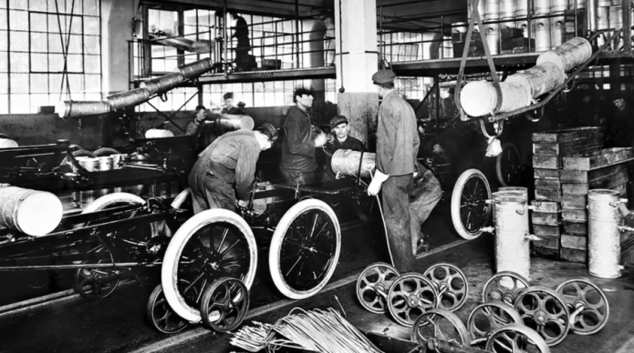
Historické příklady
„ÚŘEDNĚ“ aneb „ZE SHORA“– z rozhodnutí státu
1973 Velká Británie: z 5 ⇒ 3 pracovní dny (dočasně)
1982 Francie z 40 ⇒ 39 hod pracovní týden
1988 Brazílie z 48 ⇒ 44 hod
80. léta 20. stol. Švédsko 5% snížení pracovní doby
1997 - 2000 Kanada - provincie Quebec z 44 ⇒ 40 hod
1996 Portugalsko z 44 ⇒ 40 hod
2000 Francie z 39 ⇒ 35 hod
!!! Opatření často administrativně/centrálně plánovaná dopředu, bez ohledu na ekonomický vývoj, ale zároveň často s cílem snížit stávající nezaměstnanost !!!
„ODSPODU“ – z iniciativy jednotlivých společností
1926 H. Ford plošně zavedený 5denní pracovní týden (volná sobota)
1930 W. K. Kellogg 6hodinové pracovní dny v továrně v Michiganu
1985 Německo „industry-by-industry basis” (kovoobráběcí průmysl) 40 ⇒ 38,5 h
2008 Velká Británie kratší pracovní doba v reakci na Světovou finanční krizi (např. Ford, Honda, JCB)
2016 Švédsko lokální experimenty s 6hodinovým pracovním dnem (nemocnice, pečovatelská péče)
2017 Austrálie/NZ trend zkracování pracovní doby u firem ve finančních službách

Slide 5

Co by zkrácení pracovní doby mohlo řešit
Stres
Nesnesitelně dlouhé přesčasy nebo naopak depresi navozující nezaměstnanost by se staly minulostí.
Nezaměstnanost
Kratší práce vytvoří nová pracovní místa a sníží nezaměstnanost. Zmírní negativní dopad automatizace výroby.
Průmysl 4.0 a přechod k ekonomice služeb
Kratší práce zvýší produktivitu hlavně vysoce kvalifikovaných zaměstnanců (vykonávajících intelektuální činnost).
Rovnoprávnost pohlaví
Placené zaměstnání i neplacená domácí práce a péče by se rovnoměrněji rozdělila mezi rodiče.
Stárnutí populace
Starší se lépe zapojí, pokud mohou pracovat kratší dobu.
Více volného času znamená lepší péči o stárnoucí rodiče.
Klimatickou změnu a udržitelnost (spotřeby)
Méně konzumu = méně znečištění. Přesun ke kratší práci by prolomil cyklus život pro práci, práce pro příjem, příjem pro spotřebu.
Nerovnost
Pro bohaté je „drahé nepracovat“. Chudí musí pracovat čím dál déle, aby vyžili. Práce by se férověji rozprostřela napříč pracující populací.
Nehodovost
Katastrofy mohou mít na svědomí přepracovaní zaměstnanci (Černobyl, výbuch raketoplánu Challenger).
  #KonecDlouhéPráce #ČasProRodinu #KratšíPracovníDoba

Slide 6
Příklady z praxe, „case studies“ a teoretické studie
Zkrácení pracovní doby nemusí mít nutně dopad na nezaměstnanost
  pro firmy i zaměstnance je jednodušší využívat přesčasy, i když za dražší hodinovou sazbu za práci),
  případný růst mzdových nákladů působí proti růstu zaměstnanosti (Houpis (1993), Kapteyn et al. (2000,2004)),
  Marimon & Zilibotti (2000) varují, že při nesouladu mezi nabídkou a poptávkou po práci může dojít až opačnému efektu, tedy k poklesu ekonomiky.
  IDEÁL: ekonomika trpící vysokou nezaměstnaností pyšnící se efektivně fungujícím náborem a zkrácení pracovní doby je doprovázeno poklesem mezd.
Administrativní zkrácení pracovní doby nemusí nutně znamenat DLOUHODOBÉ snížení odpracovaných hodin - viz Francie po r. 2000 či Portugalsko po 1996.
  Zkrácení pracovní doby se dá obejít přes přesčasy – pozitivní dopad nemusí být žádný (viz Francie).
Zvyšují se hodinové mzdy.
Pracující pod hranicí chudoby jsou placeni od hodiny – kratší pracovní doba jim bere možnost se z chudoby dostat.
Vývoj národohospodářské produktivity práce (na odpracovanou hodinu, ale i na osobu) se po administrativním zkrácení pracovní doby výrazně nezměnil.

Slide 7

Francie „case study“
FRANCIE
Zvýšení obratu na trhu práce (propuštění & najímání) a přechodně i zaměstnanosti (navýšení volných pracovních míst) – krátkodobé zvýšení podpořené končící expanzí.
Zvýšení přesčasů a „víceúvazků“ u mužů.
Růst mezd zrychlil (více mužům; ale z vyšších příjmových skupin se později častěji propouštělo).
Trvalejší zrychlení růstu jednotkových mzdových nákladů.
Po roce 2002 počet odpracovaných hodin opět roste.
Viditelnější efekt zkrácení pracovního týdne ve velkých společností (slabší u malých firem).

Slide 8
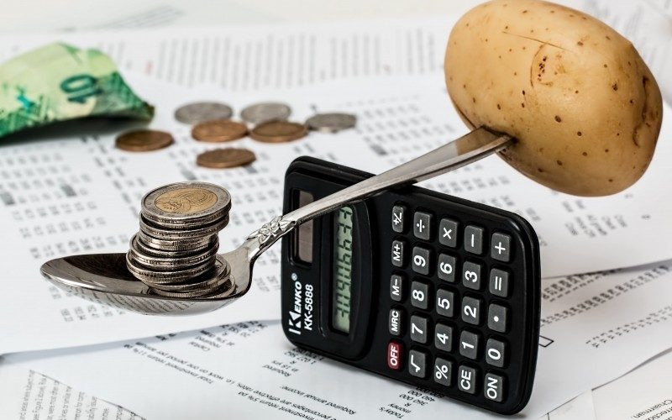
Podmínky - Jak zavést kratší pracovní dobu?
Především přes změnu incentiv
Pro zaměstnavatele je levnější zaměstnat jednoho přepracovaného zaměstnance než dva na poloviční úvazek, a to kvůli nákladům na sociální a zdravotní pojištění. Zaměstnavatele je třeba ocenit, ne trestat za zaměstnávání více zaměstnanců.
Co zdanit práci ne podle jednotlivce, ale podle odpracované hodiny?
Snížit náklady práce
ČR má jedno z nejvyšších zdanění práce v EU. Násilné zkrácení pracovní doby už by byla na naše firmy další neúnosná zátěž, pokud se také nesníží zdanění.
Musí se na to jít postupně a odspodu!
    Stát by měl usilovat o snížení pracovní doby velmi opatrně a zároveň aktivně nabídnout tréninkové programy. Firmám by se měla ponechat flexibilita.
Také bude nutné/vhodné:
    koordinace v rámci většího ekonomického celku – na úrovni EU například,
    zlepšit podmínky OSVČ (pracují déle),
    zabránit poklesu hodinové mzdy/navýšit minimální mzdu,
    limity na přesčasy a zaručit, aby byly lépe ohodnoceny,
    dbát na to, aby se posílila necenová konkurenceschopnost produkce.

Slide 9

ZDROJE
Estevao & Sá (2008). The 35-hour workweek in France: Straightjacket or welfare improvement? Dostupný z: http://economics.mit.edu/files/3230
Fialová (2012). Pracovní doba. Dostupný z https://is.cuni.cz/webapps/zzp/download/120074807
Hunt (1996). Has work-sharing worked in Germany? Dostupný z: http://www.nber.org/papers/w5724
Houpis (1993). The effect of lower hours of work on wages and employment. Dostupný z: www.eprints.lse.ac.uk/20984
Kallis & Kalush & Flynn & Rossiter & Ashford (2013). “Friday off”: Reducing Working Hours in Europe. Dostupný z: https://www.degrowth.info/en/catalogue-entry/friday-off-reducing-working-hours-in-europe/
Kapteyn et al. (2000,2004). The Myth of Worksharing. Dostupný z: https://www.sciencedirect.com/science/article/abs/pii/S0927537103000927
Raposo & Ours (2008). How Working Time Reduction Affects Employment and Earnings. Dostupný z: ftp://repec.iza.org/RePEc/Discussionpaper/dp3723.pdf
Marimon & Zilibotti (2000). Employment and Distributional Effects of Restricting Working Time. Dostupný z: https://www.sciencedirect.com/science/article/pii/S0014292100000325
Coote et al. (2010). 21 hours. The New Economics Foundation (NEF), Dostupný z: https://neweconomics.org/uploads/files/f49406d81b9ed9c977_p1m6ibgje.pdf
Bregman (2016). Utopia For Realists: How We Can Build the Ideal World.

Slide 10
UPOZORNĚNÍ
Všechny názory, prognózy a informace, včetně investičních doporučení a obchodní idejí, a jakékoliv ostatní údaje obsažené v tomto dokumentu jsou pouze informativní, nezávazné a představují názor Raiffeisenbank a.s. („RB“). Tento dokument nepředstavuje nabídku nákupu nebo prodeje jakéhokoli finančního aktiva nebo jiného finančního instrumentu. Dokument je určen výhradně pro potřeby adresáta a nesmí být kopírován a rozšiřován třetím osobám. RB doporučuje před učiněním jakéhokoli investičního rozhodnutí získání podrobných informací o zamýšlené investici nebo obchodu. RB vypracovala tento dokument s nejvyšší odbornou péčí a v dobré víře, avšak neručí za správnost jeho obsahu ani za jeho úplnost nebo přesnost. RB a RBI obecně zakazuje svým analytikům a osobám reportujícím analytikům být angažován v cenných papírech či jiných finančních instrumentech jakékoliv společnosti, kterou analytik pokrývá, pokud nabytí těchto finančních nástrojů nebylo předem projednáno s oddělením Compliance RB nebo RBI. RB nenese žádnou odpovědnost za jakékoliv škody nebo ušlý zisk způsobené jakýmkoliv třetím osobám použitím informací a údajů obsažených v tomto dokumentu. Investiční doporučení šířená týmem Ekonomický výzkum a jeho pracovníky, jakož i modelová portfolia, obchodní ideje, názory a prognózy jsou pouze obecné a určené pro veřejnost a nikoli individualizované ani určené pro konkrétní osoby v konkrétní finanční situaci a nejsou tedy službou investičního poradenství ve smyslu zákona č. 256/2004 Sb., o podnikání na kapitálovém trhu, ve znění pozdějších předpisů. Tento dokument není určen pro retailové investory podle pravidel dohledových orgánů Spojeného království a neměl by jim být rozšiřován. Dokument nesmí být rozšiřován nebo distribuován do USA nebo Kanady nebo jejich teritorií; rovněž nesmí být distribuován občanům USA a Kanady. Úplnou informaci podle Nařízení (EU) 596/2014 o zneužívání trhu a Prováděcího nařízení (EU) 2016/958 dle vyhlášky č. 114/2006 Sb., o poctivé prezentaci investičních doporučení, naleznete na webové stránce Raiffeisenbank a.s. v sekci Analýzy – Disclaimer, viz https://investice.rb.cz/fileadmin/files/disclaimer_RBroker.pdf. Dohledovým orgánem pro Raiffeisenbank a.s. je Česká národní banka, Na Příkopě 28, Praha 1.
Autoři: Helena Horská, Jakub Červenka Economic Research Raiffeisenbank a.s.
Editor: Kristian Kredatus
Datum zveřejnění: 1. sprna 2018 9:30

